Slide 1
স্বাগতম

Slide 2
পাঠ পরিচিতি
বিষয়ঃ তথ্য ও যোগাযোগ প্রযুক্তি
অধ্যায়ঃ পঞ্চম
শ্রেণিঃ 8ম
সময়ঃ ৫০মি

Slide 3
শিখনফল
এই পাঠ শেষে শিক্ষার্থীরা
শিক্ষাক্ষেত্রে ইন্টারনেটের ব্যবহার ব্যাখ্যা করতে পারবে।
দৈনন্দিন জীবনে ইন্টারনেটের গুরুত্ব মূল্যায়ন করতে পারবে।
দৈনন্দিন সমস্যা সমাধানে ইন্টারনেটের ব্যবহার করতে পারবে।

Slide 4
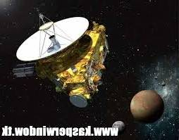

Slide 5
দৈনন্দিন জীবনে ইন্টারনেটের ব্যবহার

Slide 6
ইন্টারনেট
পৃথিবীজুড়ে বিস্তৃত নেটওয়ার্কের সমন্বয়ে গঠিত একটি বৃহৎ নেটওয়ার্ক ব্যবস্থপনার নাম।

Slide 7
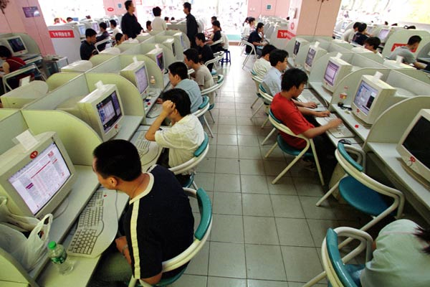
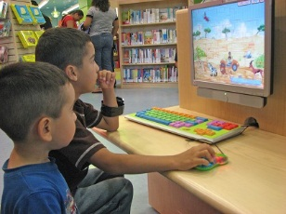
ইন্টারনেট এর ব্যবহার ?

Slide 8
ই - মেইল
ই-মেইল কথাটির অর্থ ইলেক্ট্রনিক মেইল। ইন্টারনেট ব্যরহার করে পৃথিবীর এক প্রান্ত হতে অন্য প্রান্তে তথ্য আদান-প্রদান ব্যবস্থাই হচ্ছে ই-মেইল ।

Slide 9
ইন্টারনেটের মাধ্যমে সরাসরি খবরের কাগজ পড়া যায়।

Slide 10
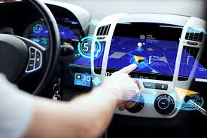
জিপিএস দেখে ড্রাইভার গাড়ি চালাচ্ছে।

Slide 11
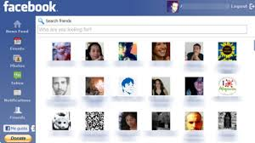
সামাজিক যোগাযোগ

Slide 12
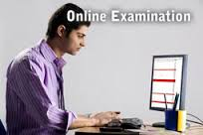
অনলাইন পরীক্ষাঃ

Slide 13
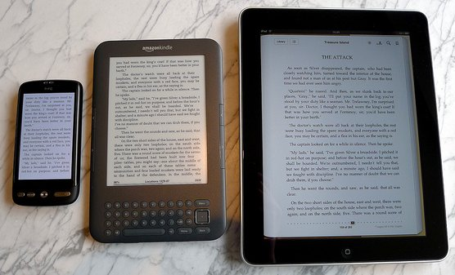
ইন্টারনেট ব্যবহারের মাধ্যমে কম্পিউটার দিয়ে বিভিন্ন বই পাঠ করা হচ্ছে।

Slide 14
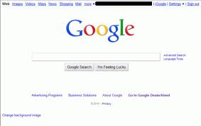
ইন্টারনেটে পাঠ্যপুস্তক ডাউনলোড করা যায়
ওয়বে ব্রাউজার ব্যবহার করে যে কোনো তথ্য অনুসন্ধান করা যায়।

Slide 15
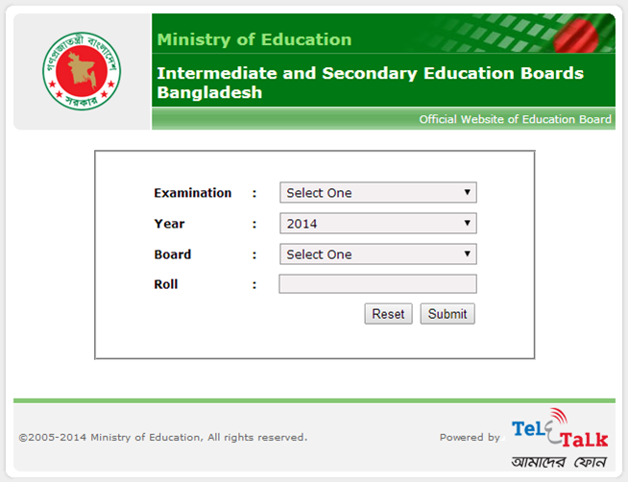
এখন সহজেই পরীক্ষার ফলাফল জানা যায়-
ইন্টারনেটের মাধ্যমে শিক্ষা বোর্ডের ওয়েব সাইট থেকে।
ইন্টারনেটের কল্যানে এছাড়াও ফলাফল জানা যায়-
মোবাইল ফোনে SMS এর মাধ্যমে

Slide 16
দলীয় কাজ
আর কোন কোন ক্ষেত্রে ইন্টারনেট ব‌্যবহার হয় লিখ

Slide 17
একক কাজ
শিক্ষাক্ষেত্রে ইন্টারনেটের ব্যবহার ব্যাখ্যা কর।

Slide 18
মূল্যায়ন
ইন্টারনেট কি?
শিক্ষাক্ষেত্রে ইন্টারনেটের একটি ব‌্যবহার লিখ?
এমএমএস এর পূর্ণরুপ কি?
সামাজিক যোগাযোগ মাধ‌্যম এ কি কি করা যায়?
কোথা হতে আমরা পাঠ‌্যবই ডাউনলোড করতে পারি?

Slide 19
বাড়ির কাজ
শিক্ষাজীবনে একজন ছাত্র কিভাবে ইন্টারনেটের সুফল পেতে পারে।

Slide 20
সবাইকে ধন্যবাদ

